Slide 1

Direcția generală locativ-comunală și amenajare
AMENAJAREA LOCURILOR DE JOACĂ PENTRU COPII ȘI A TERENURILOR DE FITNESS
PERIOADA 2017 - 2019

Slide 2
În perioada anilor 2017-2019
în municipiul Chișinău au fost amenajate
247 locuri de joacă pentru copii
în or. Chișinău | 220 locuri de joacă
în suburbii | 19 locuri de joacă

Slide 3
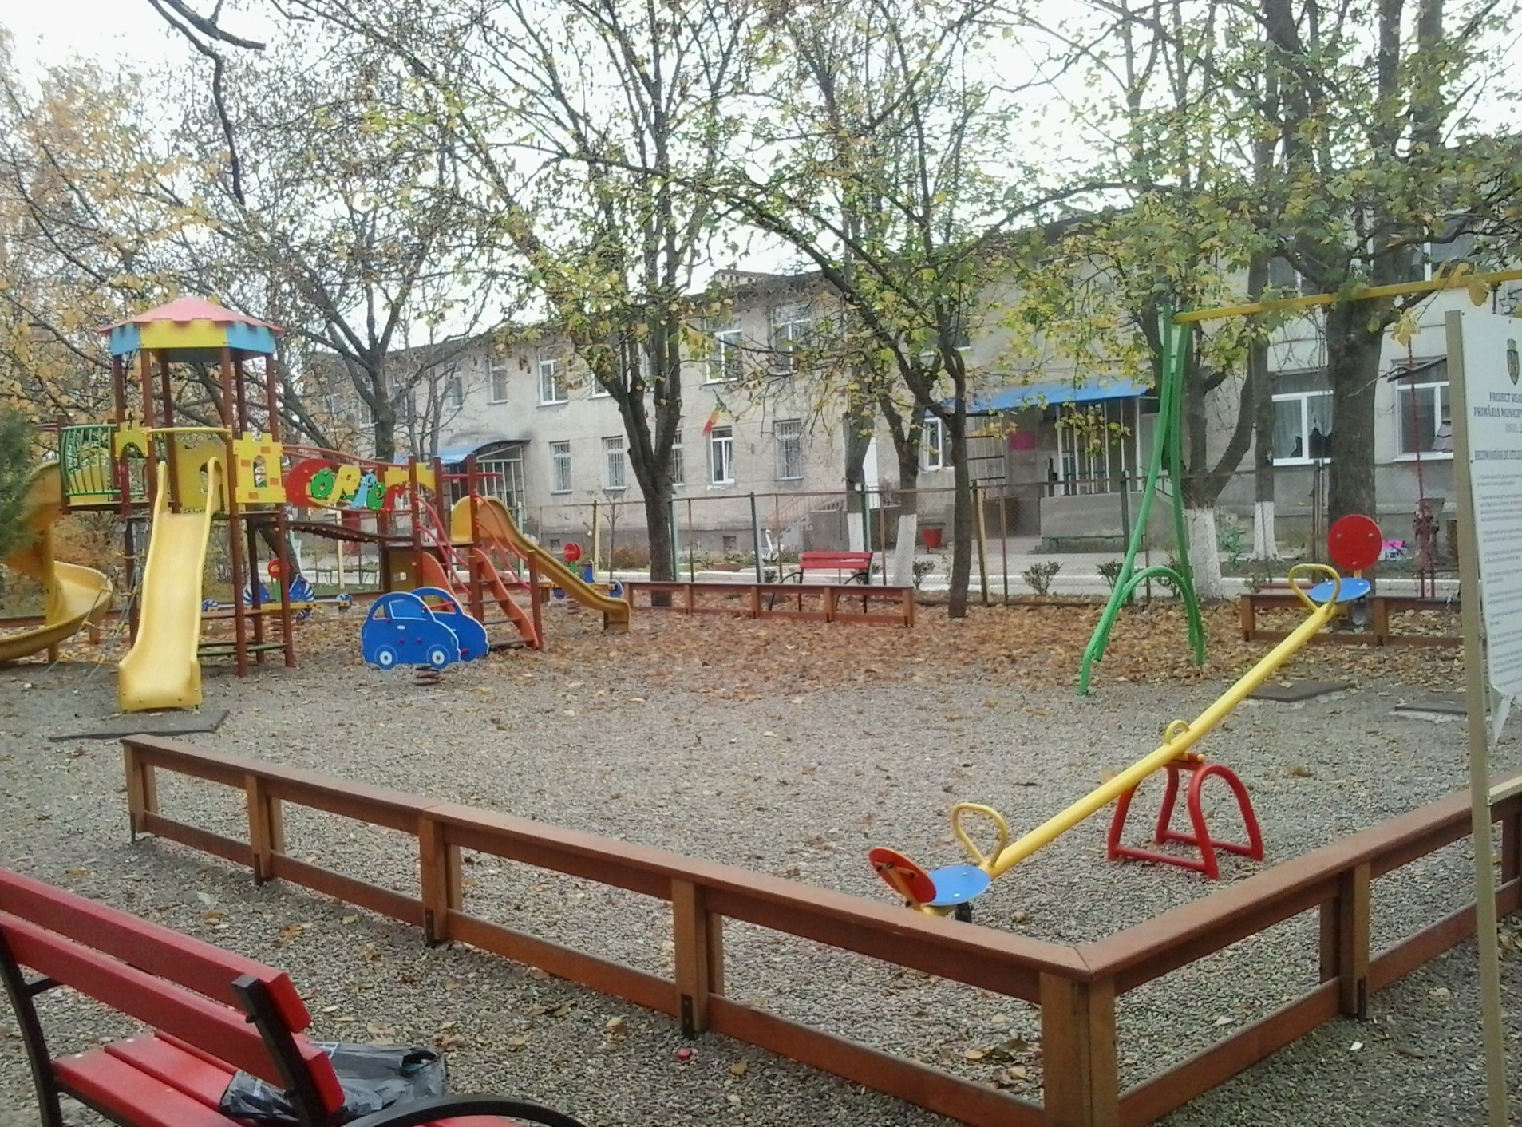
În anul 2017 în scopul amenajării locurilor de joacă au fost alocați 8,3 mln lei
s-au valorificat 6,6 mln lei
au fost amenajate 54 de locuri
Dimensiuni – 10x12 m; Suprafață cu pietriș de râu spălat; Împrejmuire cu gard din lemn tratat; Echipamente de joacă pentru copii; Costul unitar al lucrărilor : 122,2 mii lei

Slide 4
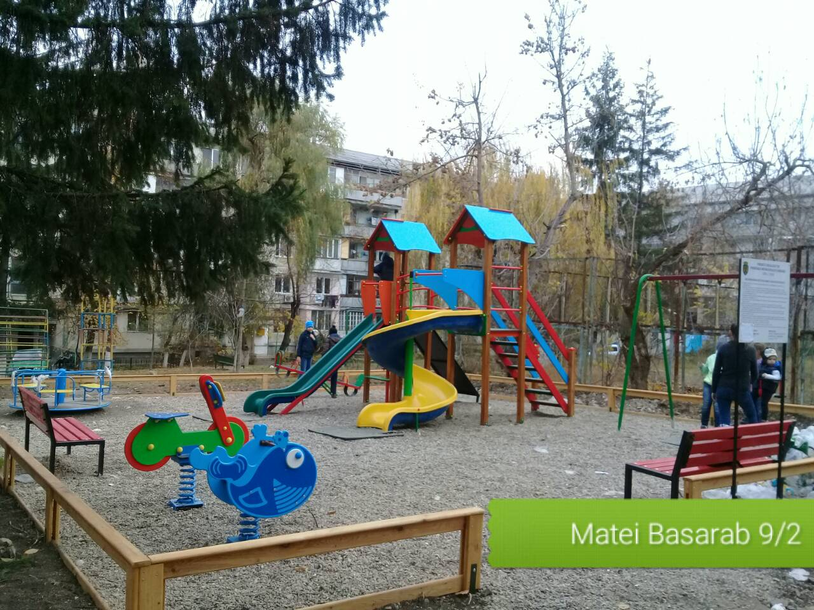
În anul 2018 în scopul amenajării locurilor de joacă au fost alocați 18,8 mln lei
s-au valorificat 14,6 mln lei
au fost amenajate 125 de locuri
Dimensiuni – 10x10 m; Suprafață cu pietriș de râu spălat; Împrejmuire cu gard din lemn tratat; Echipamente de joacă pentru copii; Costul unitar al lucrărilor : 117,3 mii lei

Slide 5
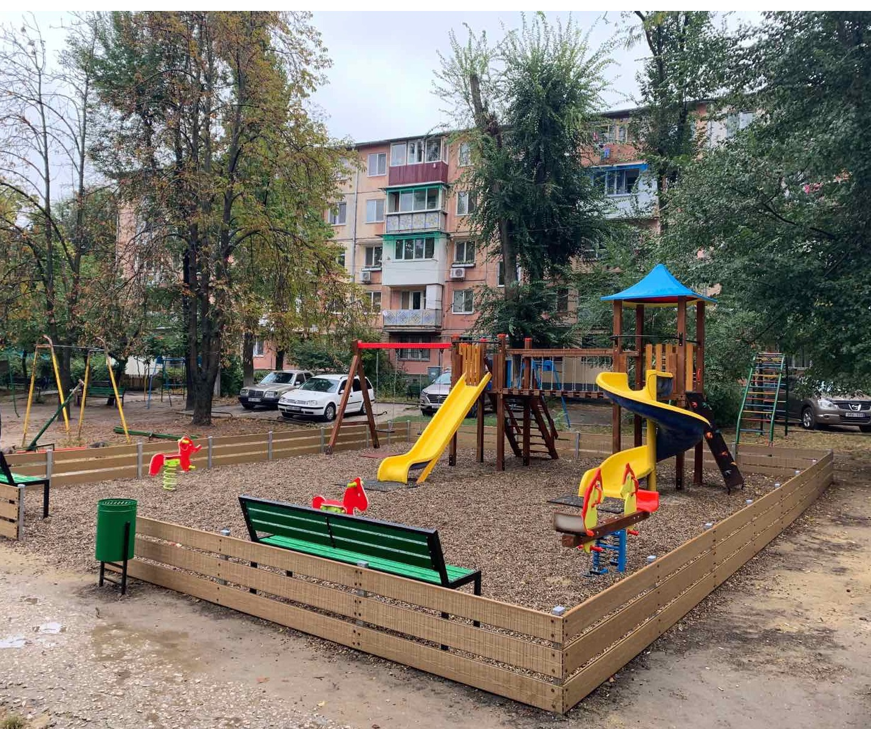
În anul 2019 în scopul amenajării locurilor de joacă au fost alocați 9,5 mln lei
s-au valorificat 9,1 mln lei
au fost amenajate 75 de locuri
Dimensiuni – 10x10 m; Suprafață cu pietriș de râu spălat; Gard liniar din lemn compozit; Echipamente de joacă pentru copii; Costul unitar al lucrărilor: 121,3 mii lei

Slide 6
În perioada anilor 2017-2019
în municipiul Chișinău au fost amenajate
151 terenuri de fitness
în or. Chișinău | 151 terenuri de fitness
în suburbii | 7 terenuri de fitness

Slide 7
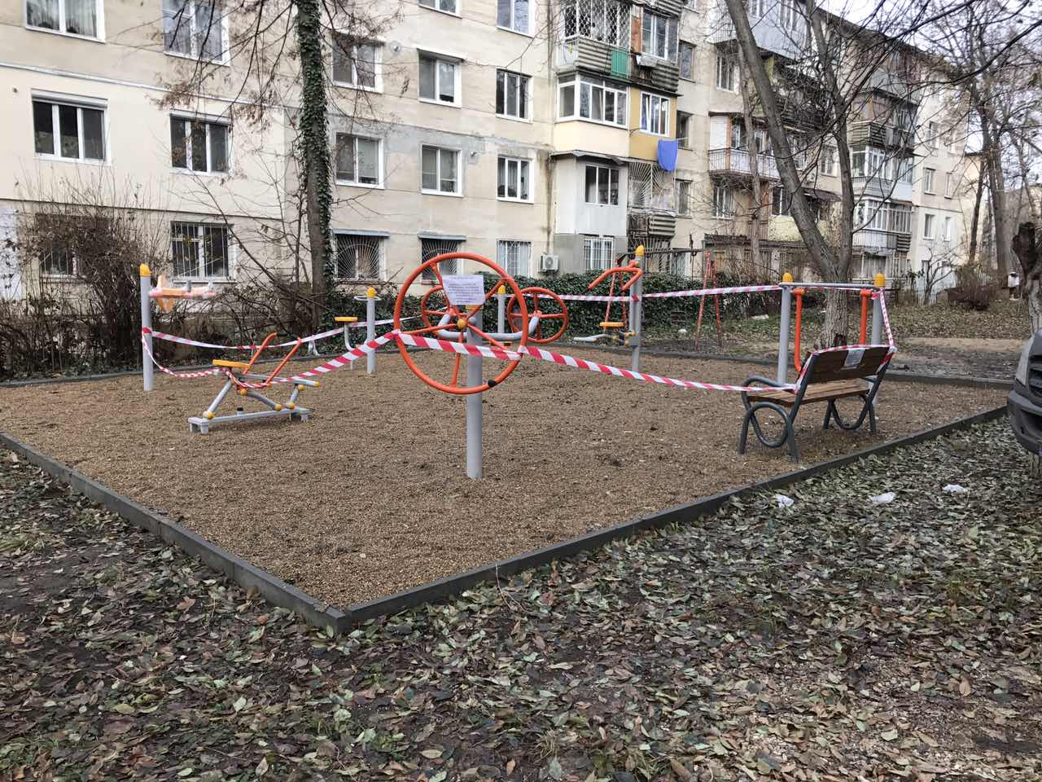
Teren de FITNESS 2018
Au fost alocați - 5,6 mln lei
S-au valorificat - 5,4 mln lei
Au fost instalate 70 terenuri de fitness
Costul unitar al lucrărilor – 77,1 mii lei

Slide 8
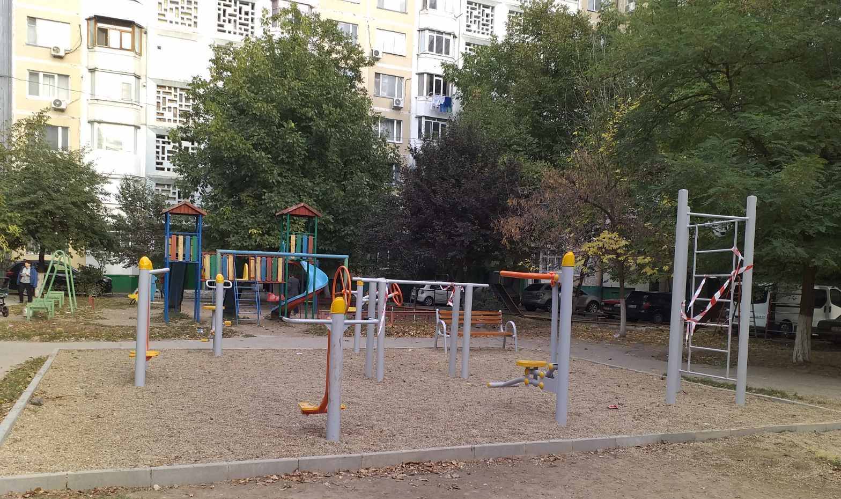
Teren de FITNESS 2019
Au fost alocați - 12,2 mln lei
S-au valorificat - 5,2 mln lei
În proces de instalare 85 terenuri de fitness
Costul unitar al lucrărilor – 65,3 mii lei

Slide 9
Direcția generală locativ-comunală și amenajare
MULȚUMIM PENTRU ATENȚIE!

